Slide 1

Reconocimiento de Patrones
Domingo Mery
Departmento de Ciencia de la Computación
Escuela de Ingeniería
Universidad Católica de Chile
Árboles de Decisión
[ Capítulo 4 ]

Slide 2
Árboles de Decisión

Slide 3
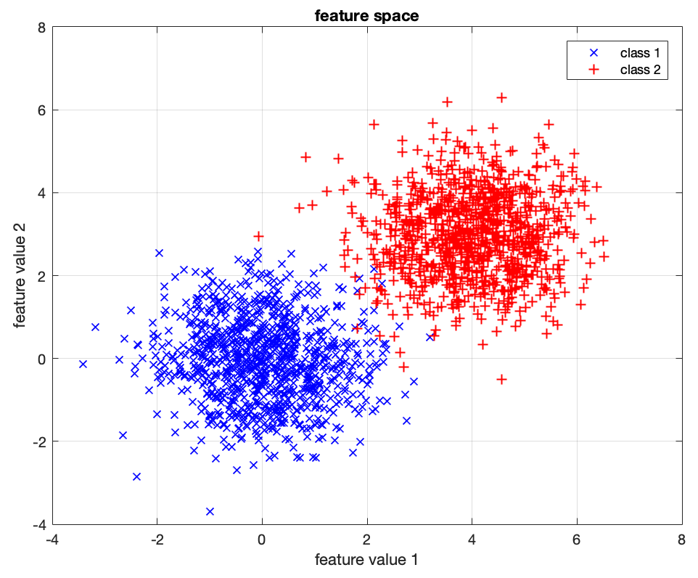
Árboles de Decisión (Training data)

Slide 4
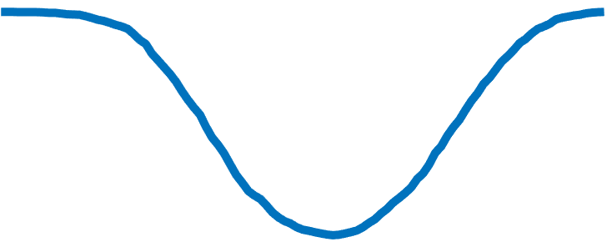
Árboles de Decisión (Training data)
Error

Slide 5
Árboles de Decisión (Training data)
Error
ERR = 0.025

Slide 6
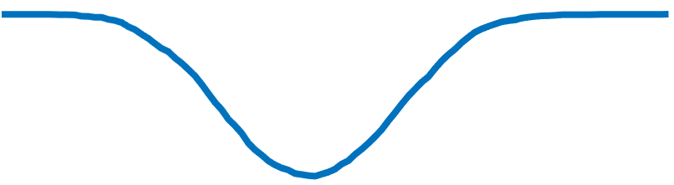
Árboles de Decisión (Training data)
Error

Slide 7
Árboles de Decisión (Training data)
Error
ERR = 0.066

Slide 8
Árboles de Decisión (Training data)
ERR = 0.025

Slide 9
Árboles de Decisión (Training data)

Slide 10
Árboles de Decisión (Training data)

Slide 11
Árboles de Decisión (Training data)

Slide 12
Árboles de Decisión (Training data)
etc...

Slide 13
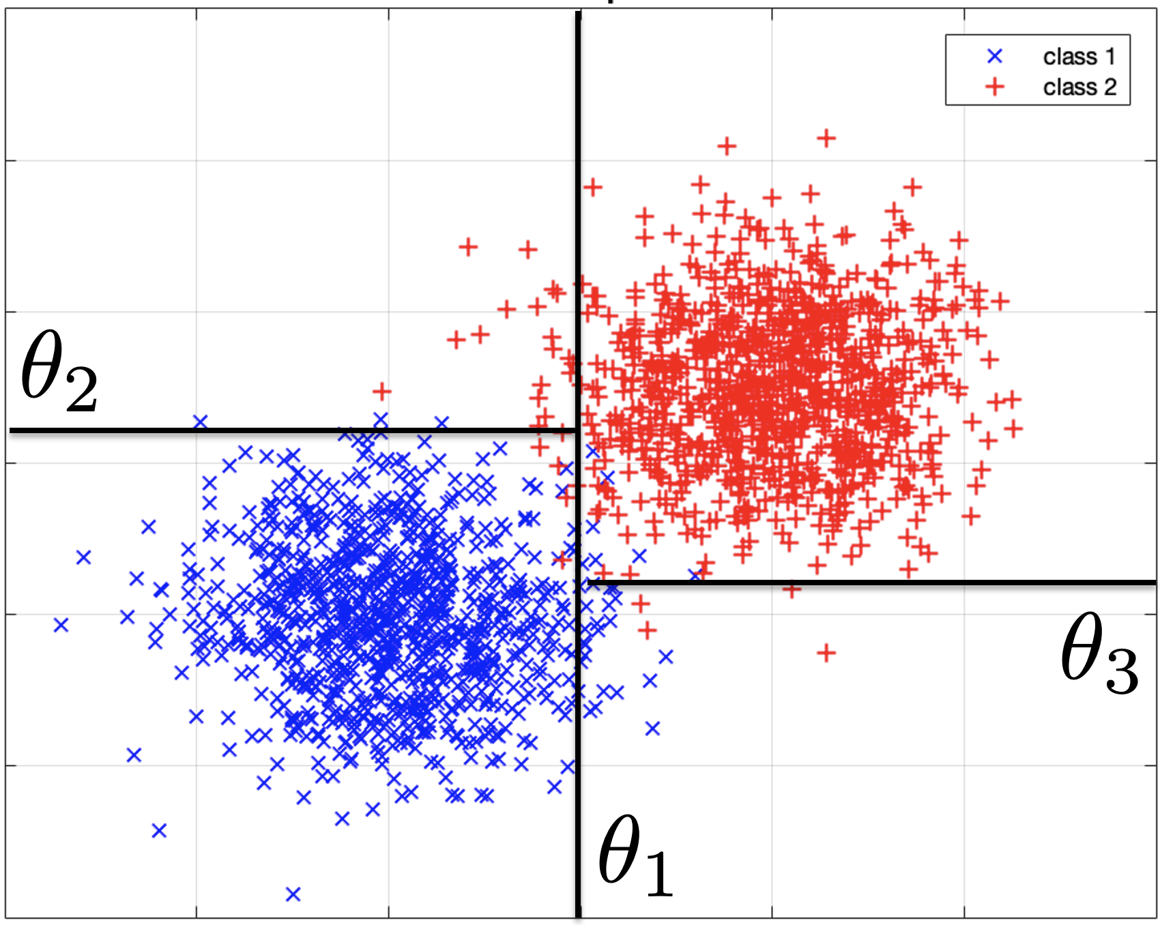
R1
R2
Árbol
A1
A2
No Sí
No Sí
No Sí
A1
R1
A2
R2

Slide 14
R1
R2
Árbol
A1
A2
No Sí
No Sí
No Sí
A1
R1
A2
R2

Slide 15
Métricas usadas para el error:
Error de clasificación 1 - Accuracy
Entropía
Índice Gini
Probabilidad de clasificar bien la clase k

Slide 16
EJEMPLO

Slide 17
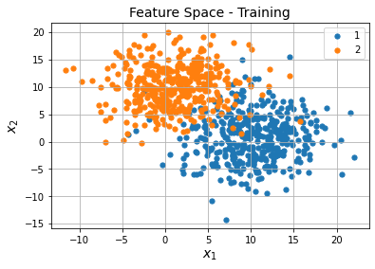
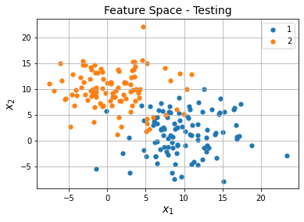
Datos Training/Testing

Slide 18
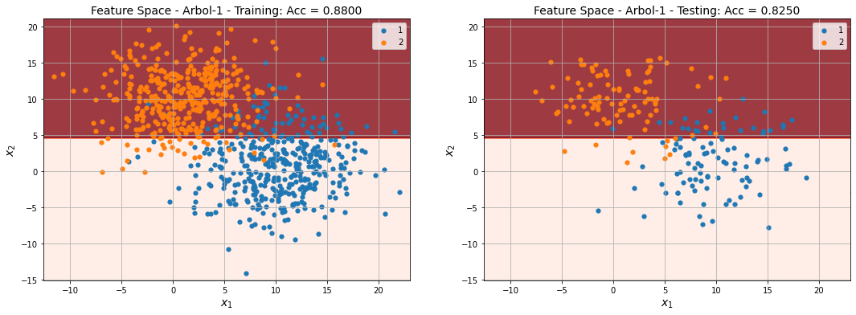

Slide 19
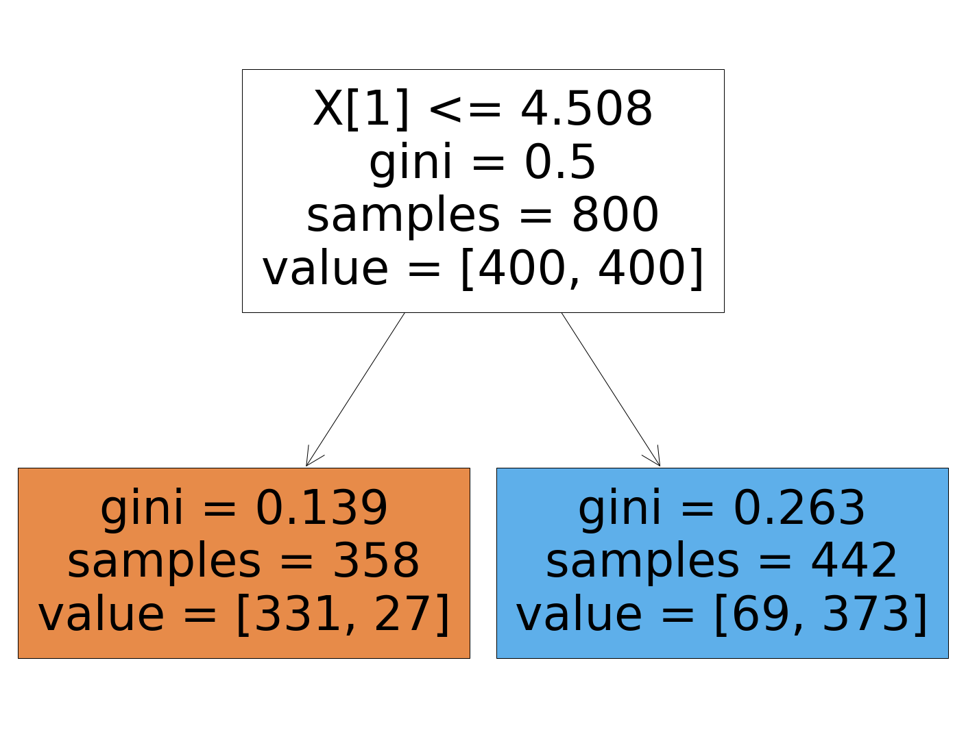

Slide 21
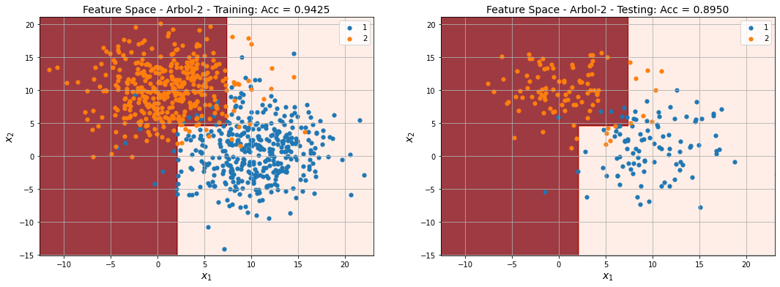

Slide 22
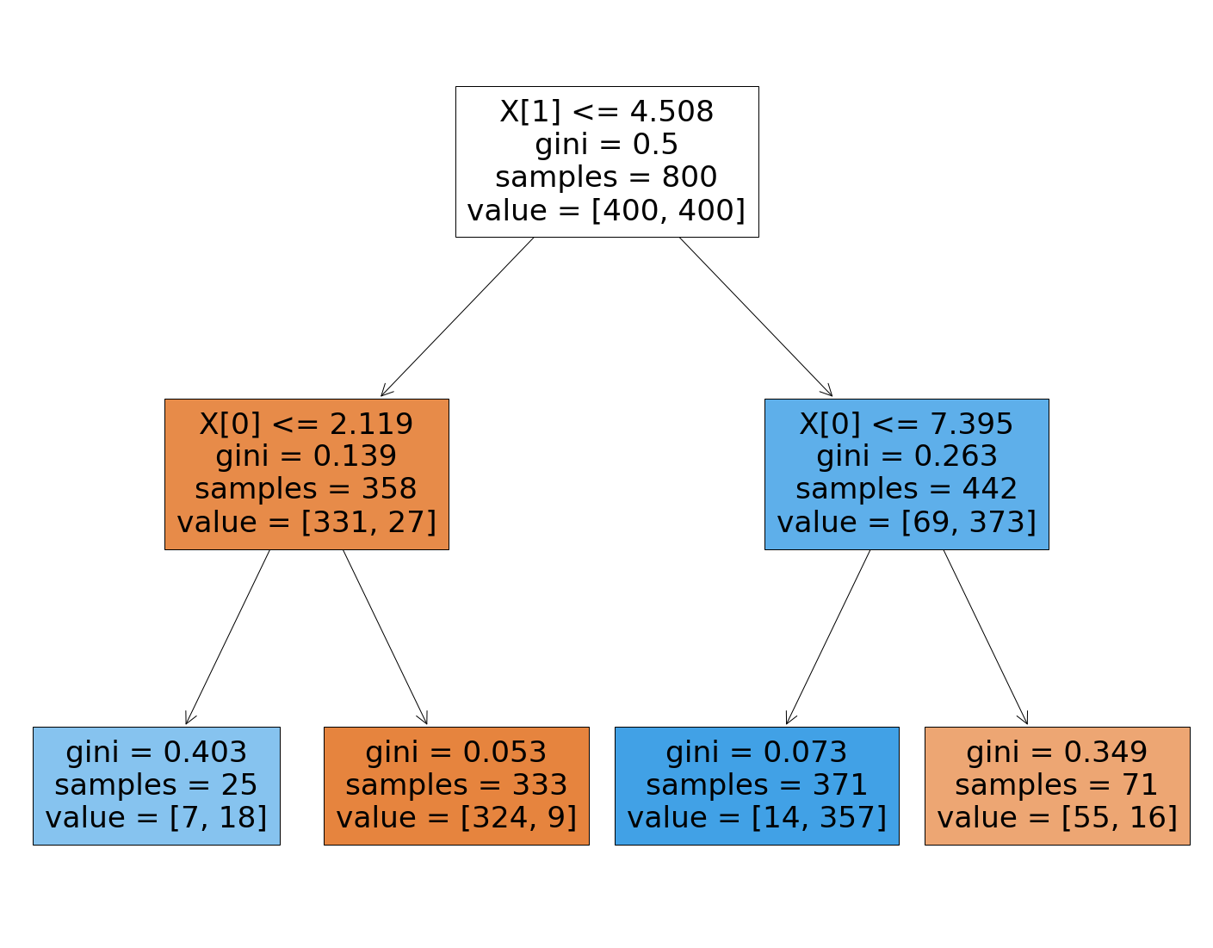

Slide 24
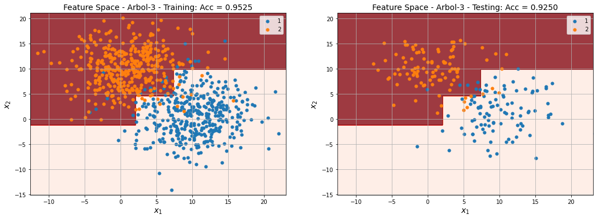

Slide 25
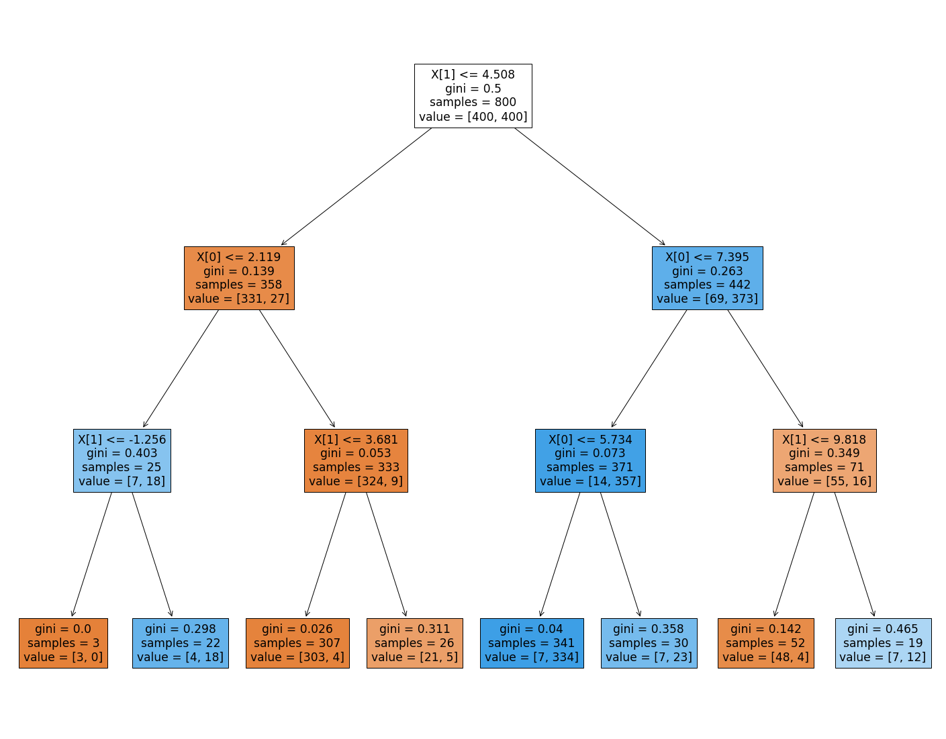

Slide 26


Slide 27
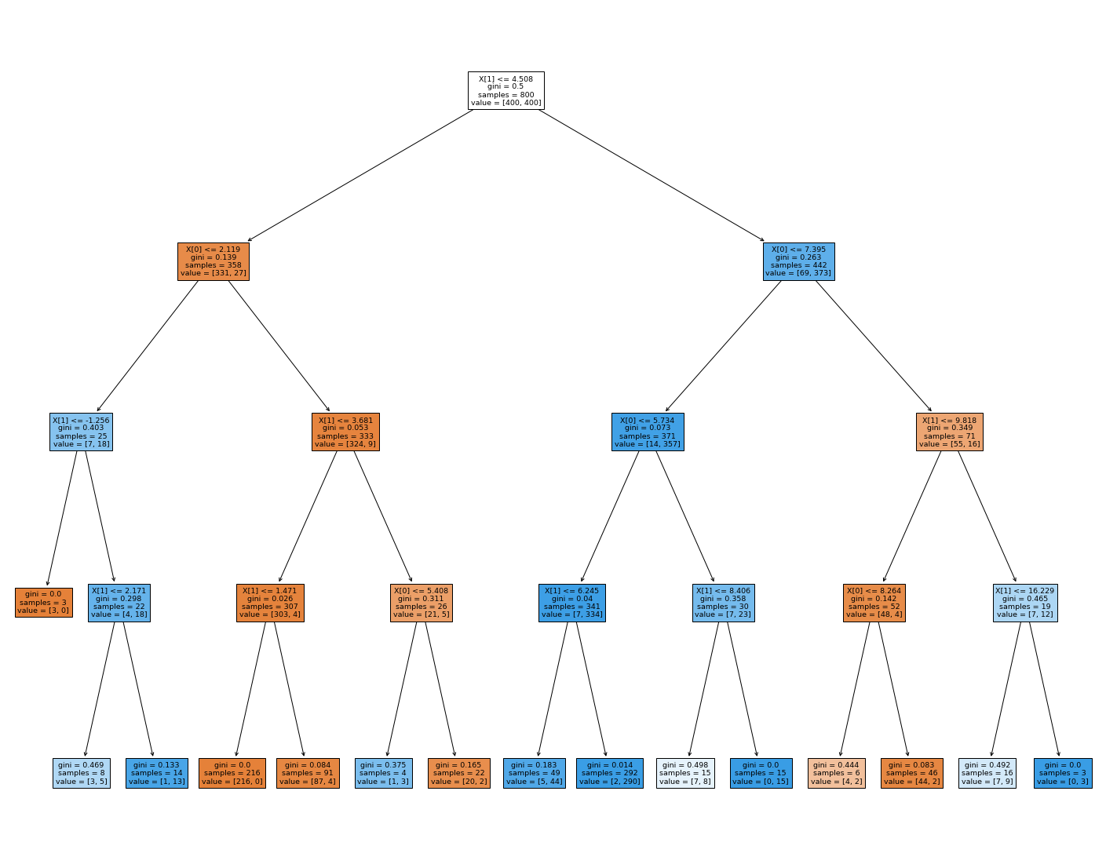

Slide 29
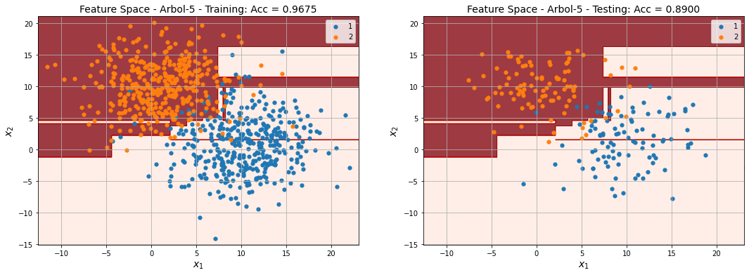

Slide 30
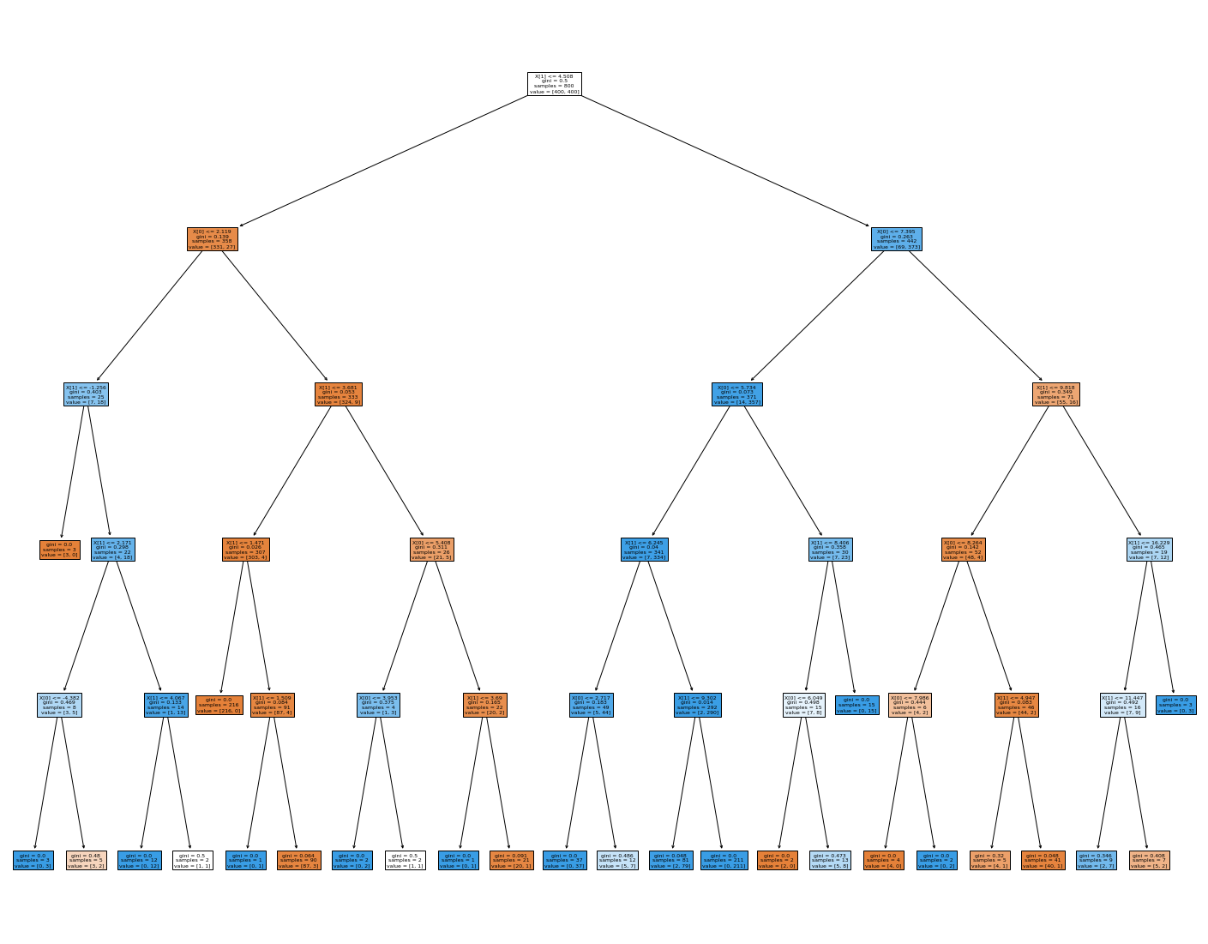

Slide 31
Random Forest

Slide 32
Random Forest
TRAINING:
for i = 1 to n
Escoger aleatoriamente un subconjunto de training
Entrenar un árbol de decisión A_{i}

Slide 33
Random Forest
TRAINING:
for i = 1 to n
Escoger aleatoriamente un subconjunto de training
Entrenar un árbol de decisión A_{i}
TESTING:
for i = 1 to n
Clasificar la muestra de testing usando A_{i}
Clasificar la muestra según la mayoría de los n votos

Slide 34
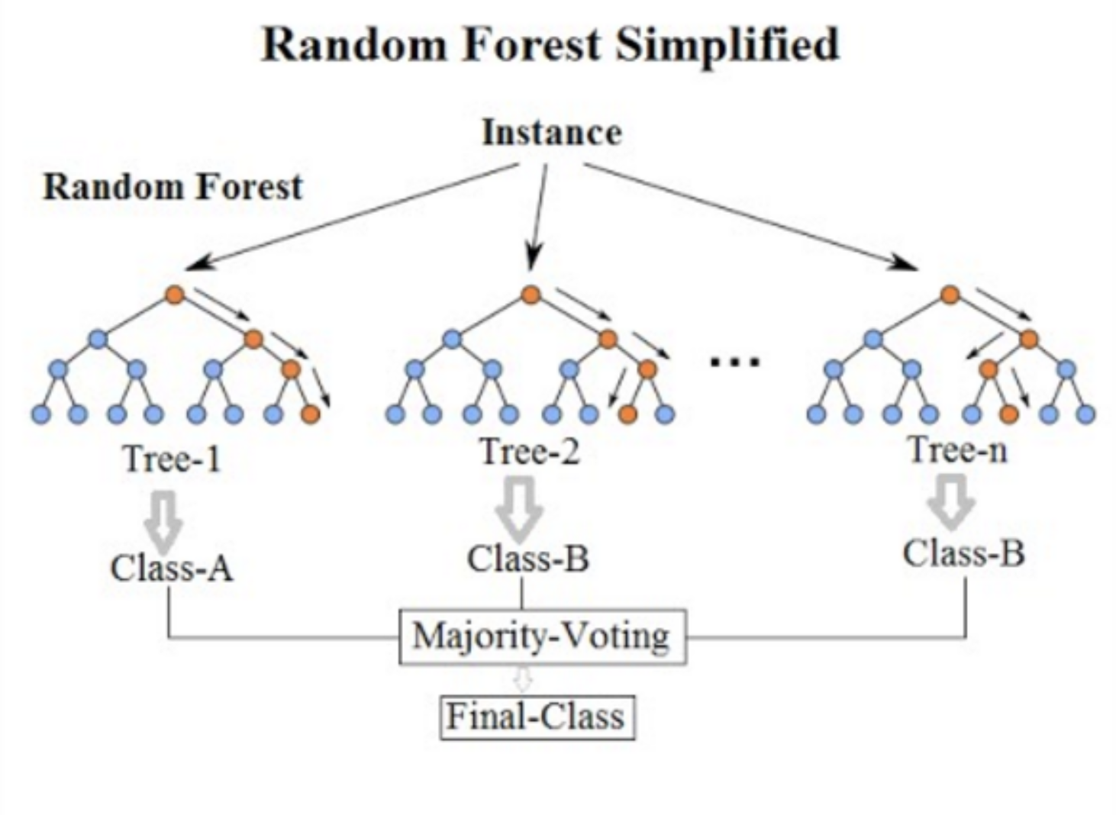
Random Forest
https://en.wikipedia.org/wiki/Random_forest

Slide 35
